Slide 1
Stvarnost prostora - Razgovor s Anne Lacaton
http://radio.hrt.hr/ep/razgovor-s-anne-lacaton/166533/

Slide 2
LACATON & VASSAL, https://www.lacatonvassal.com/
Anne Lacaton, Re Invent Inhabiting, Ljubljana, 19.4.2016, https://www.youtube.com/watch?v=MhFYMsvDby8

Slide 3
Trg LÉon aucoc, Lacaton & Vassal, Bordo, 1996. Ne činiti ništa.

Slide 4
Palais de tokyo, Lacaton & Vassal, Pariz, 2008-2010, 2012. Nevidljiva intervencija.

Slide 5
Palais de tokyo, Lacaton & Vassal, Pariz, 2008. Kvalitet mjesta.
Stvoriti ispravne okolnosti.

Slide 6
Palais de tokyo, Lacaton & Vassal, Pariz, 2008. Prazan prostor.
Atmosfera.

Slide 7
Palais de tokyo, Lacaton & Vassal, Pariz, 2008. Atmosfera.

Slide 8
Palais de tokyo, Lacaton & Vassal, Pariz, 2008. Nužne intervencije.

Slide 9
Palais de tokyo, Lacaton & Vassal, Pariz, 2008. Nedovršenost kao izazov.

Slide 10
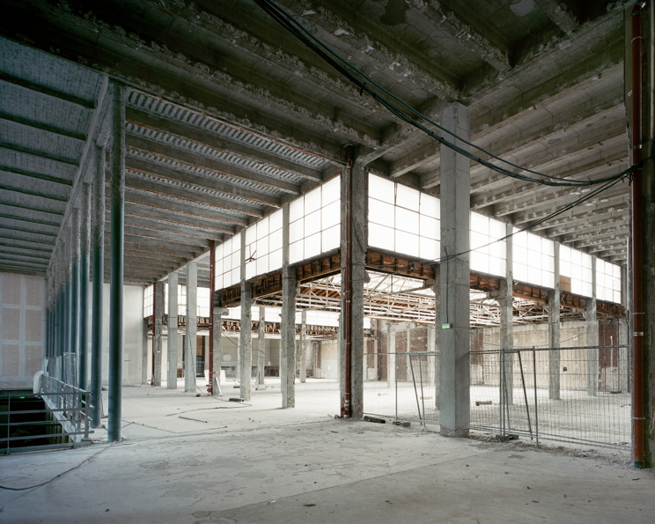
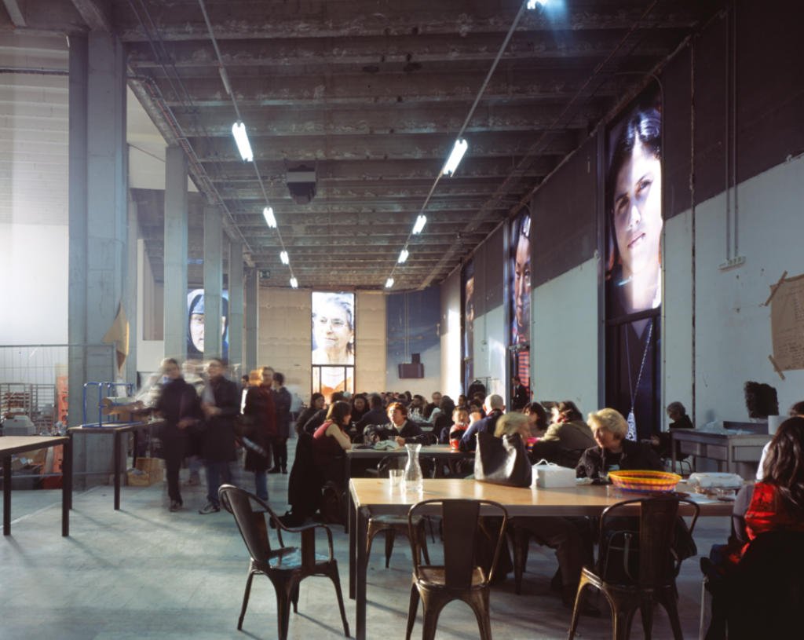
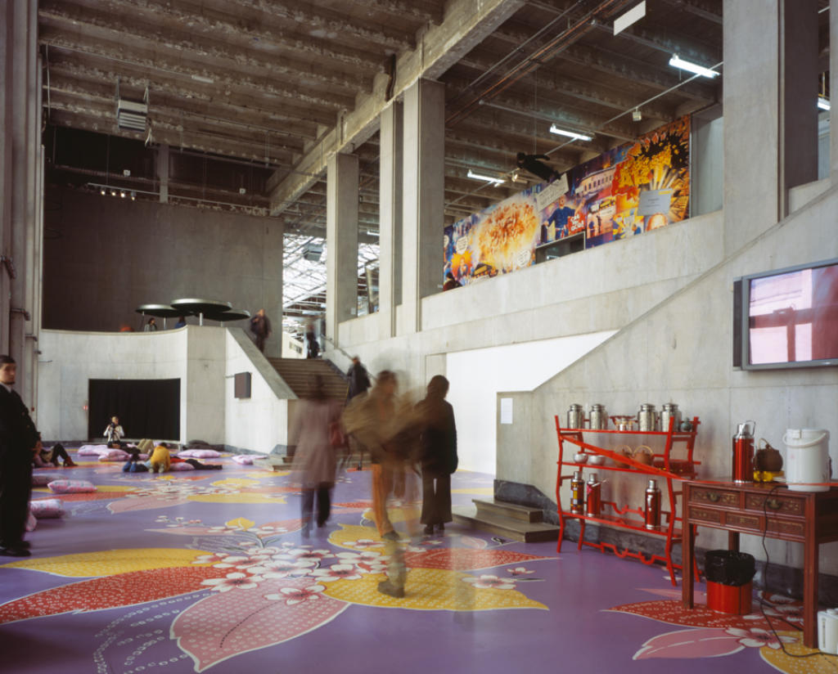
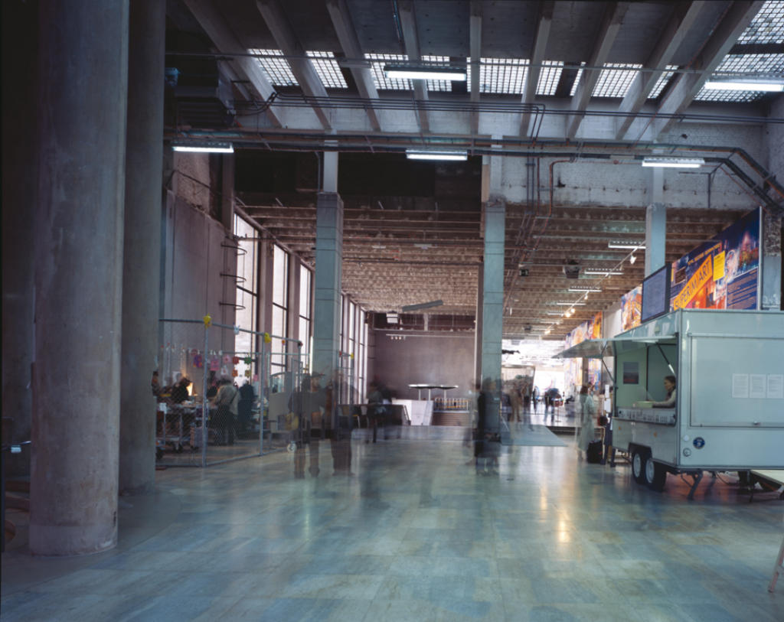
Palais de tokyo, Lacaton & Vassal, Pariz, 2008-2010. Privremeno kao trajno.

Slide 11
Palais de tokyo, Lacaton & Vassal, Pariz, 2008-2010 Privremeno kao trajno.

Slide 12
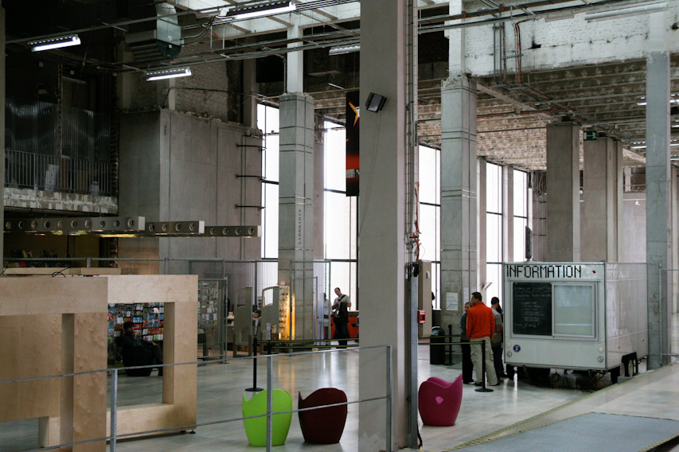
Palais de tokyo, Lacaton & Vassal, Pariz, 2012-
Oslobođen, započet, nedeterminisan, dinamičan, prazan, u nastajanju,... prostor i program.

Slide 13
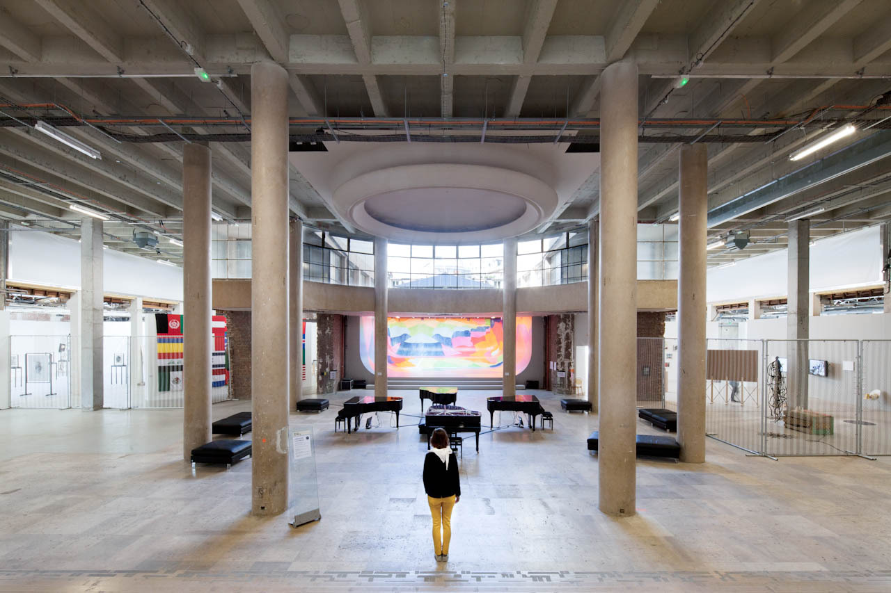
Palais de tokyo, Lacaton & Vassal, Pariz, 2012-
Oslobođen, započet, nedeterminisan, dinamičan, prazan, u nastajanju,... prostor i program.

Slide 14
FRAC, Centar za savremenu umjetnost, Lacaton & Vassal, Dunqerque, 2013. Predsloj kao kvalitet.

Slide 15
FRAC, Centar za savremenu umjetnost, Lacaton & Vassal, Dunqerque, 2013. Prazan prostor.

Slide 16
FRAC, Centar za savremenu umjetnost, Lacaton & Vassal, Dunqerque, 2013. Ne činiti ništa (unutar zgrade).

Slide 17
FRAC, Centar za savremenu umjetnost, Lacaton & Vassal, Dunqerque, 2013. Stvoriti ispravne okolnosti.

Slide 18
FRAC, Centar za savremenu umjetnost, Lacaton & Vassal, Dunqerque, 2013. Dodatni prostor i program.
Memorija.

Slide 19
FRAC, Centar za savremenu umjetnost, Lacaton & Vassal, Dunqerque, 2013. Prostor kao polje mogućnosti.

Slide 20
FRAC, Centar za savremenu umjetnost, Lacaton & Vassal, Dunqerque, 2013. Prostorni kapacitet.
Opremiti prostor takvim svojstvima da ga ljudi mogu slobodno koristiti.

Slide 21
Porodična kuća, Lacaton & Vassal, Bordo, 1993. Programski i neprogramski / dodatni prostor.
Jednostavnost kao inicajator istraživanja.

